Slide 1
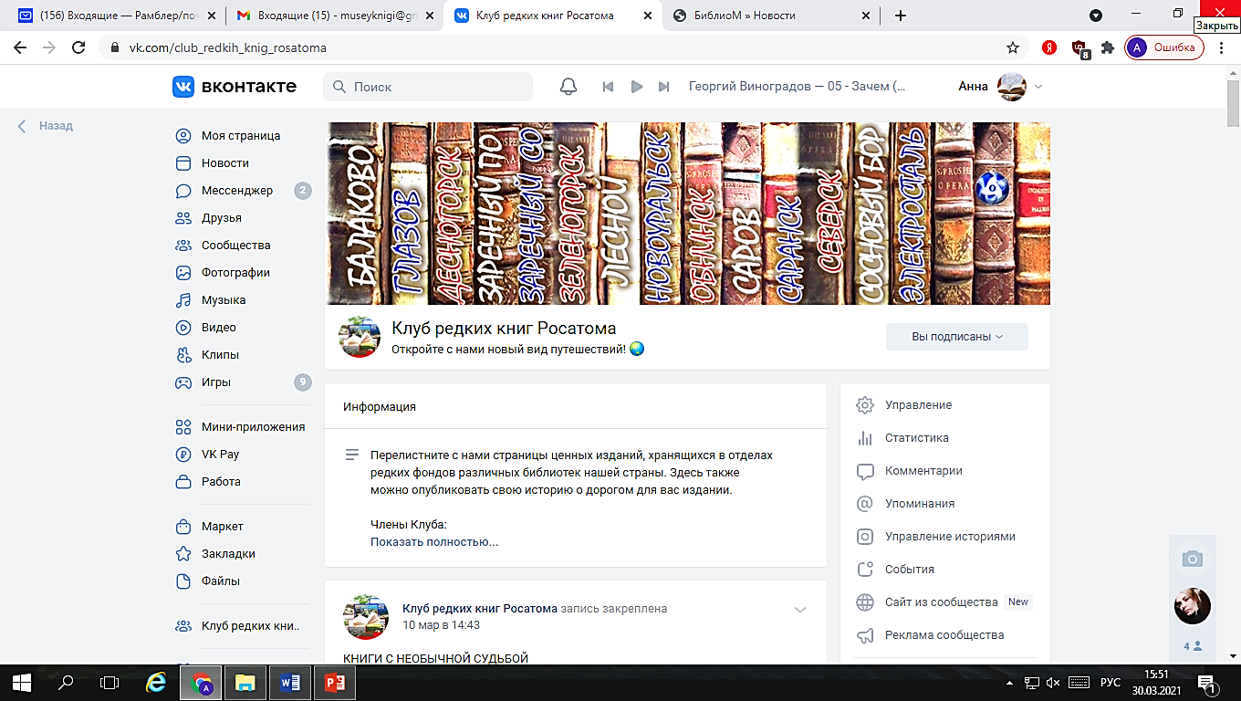
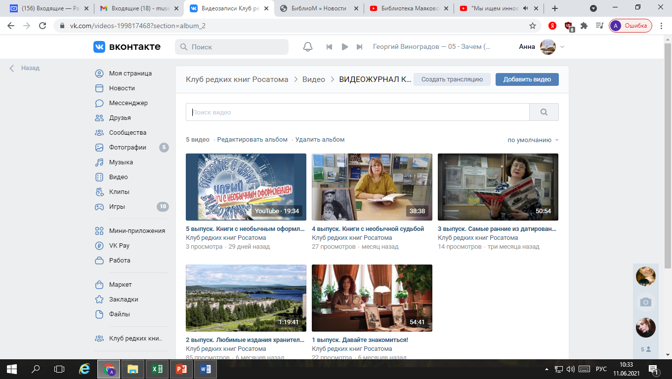
Название практики:
«Клуб редких книг Росатома»
Территория реализации практики:
г. Балаково Саратовской области,
г. Глазов Удмуртской Республики,
г. Десногорск Смоленской области,
г. Заречный Пензенской области,
г. Заречный Свердловской области,
г. Зеленогорск Красноярского края,
г. Лесной Свердловской области,
г. Новоуральск Свердловской области,
г. Обнинск Калужской области,
г. Саров Нижегородской области,
г. Северск Томской области,
г. Сосновый Бор Ленинградской области,
г. Электросталь Московской области,
г. Саранск Республики Мордовия.
https://vk.com/club_redkih_knig_rosatoma

Slide 2
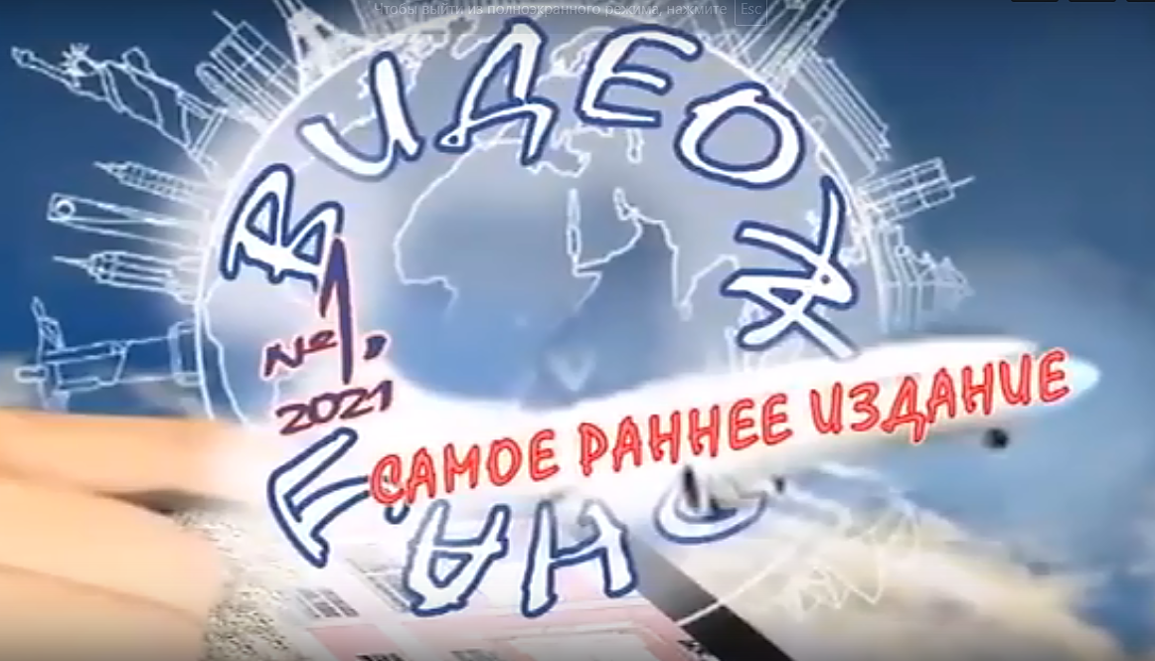
1
1
3
2
4
https://vk.com/club_redkih_knig_rosatoma
7
5
6

Slide 6
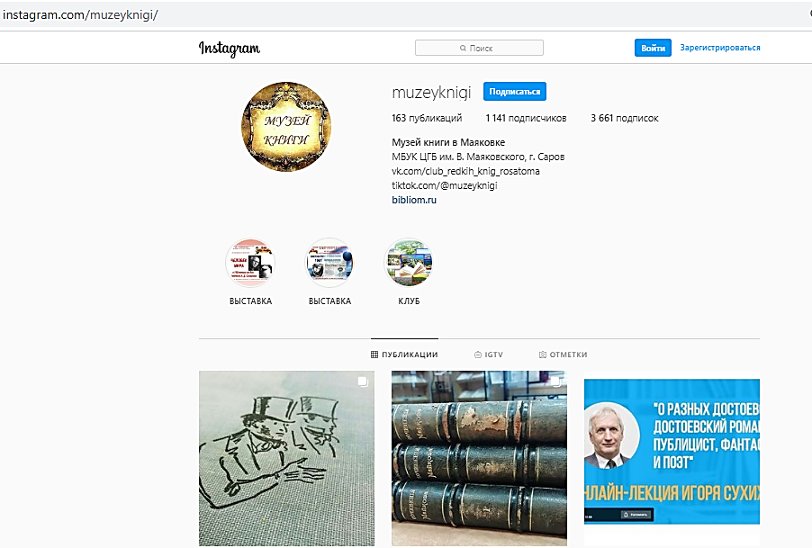

Slide 7
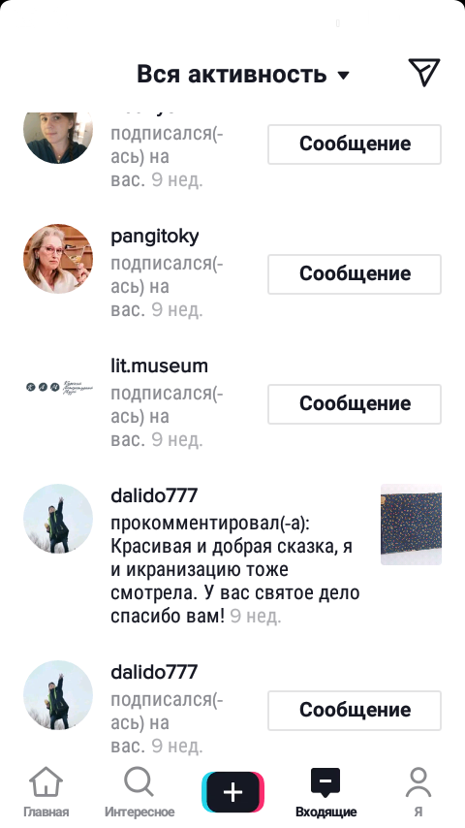
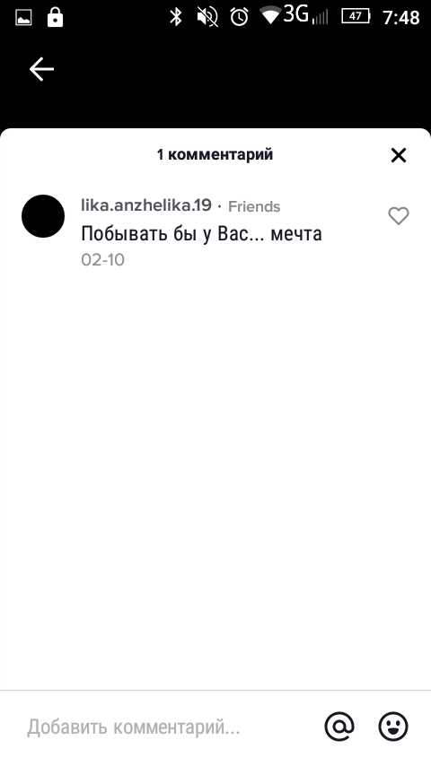
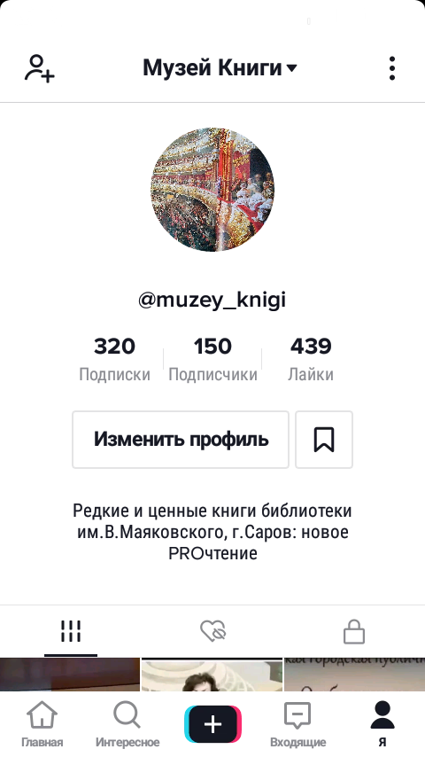
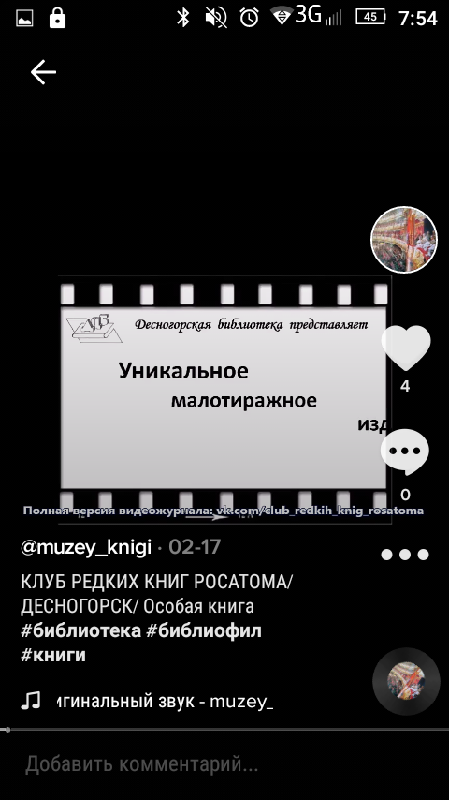
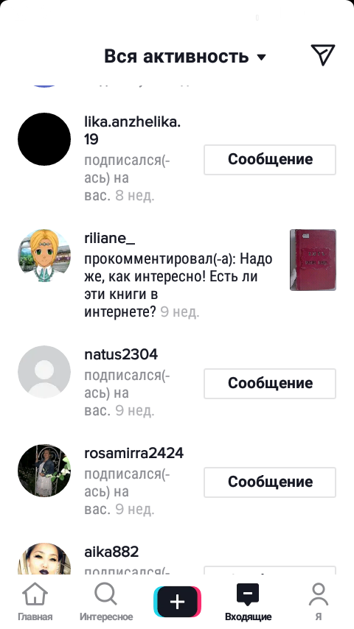
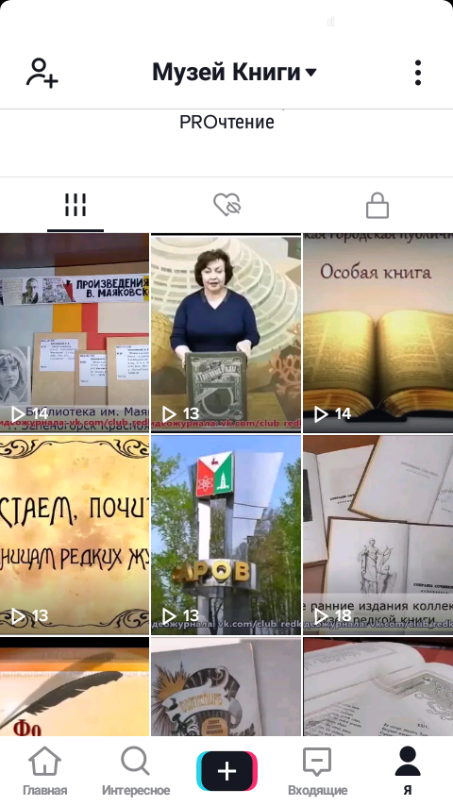

Slide 8
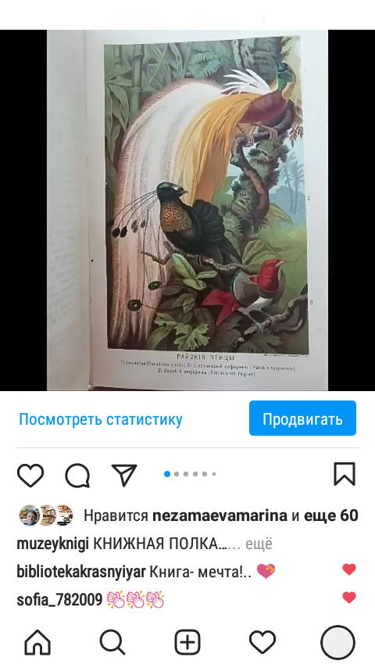
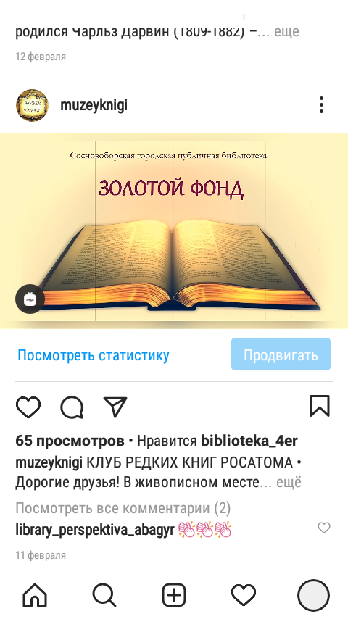
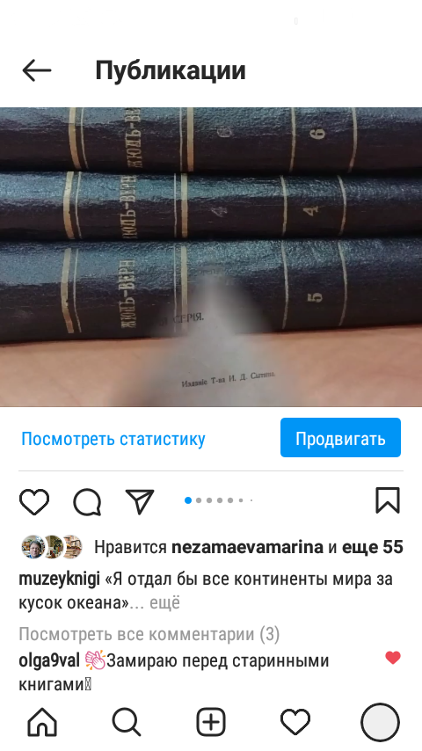
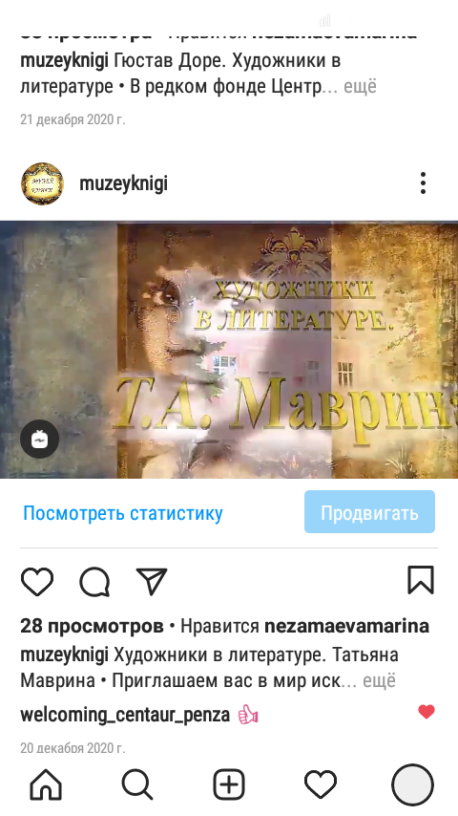
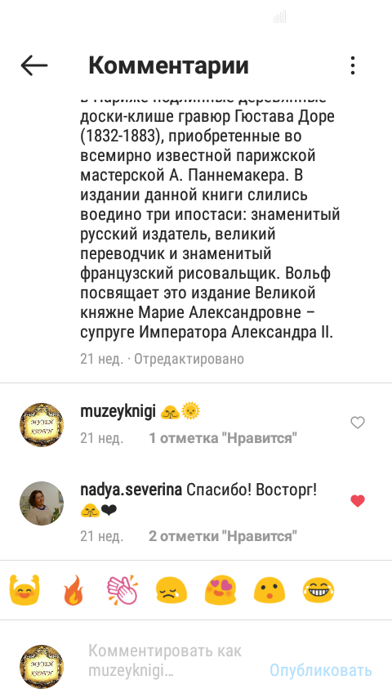
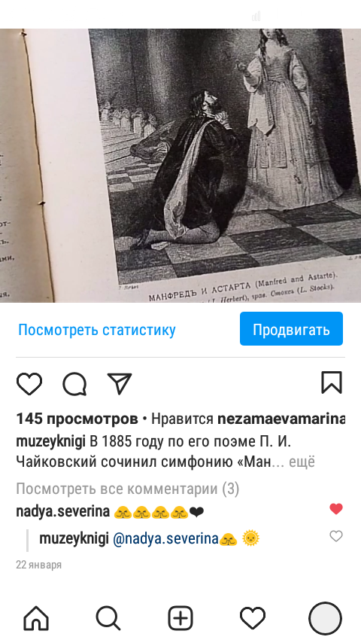
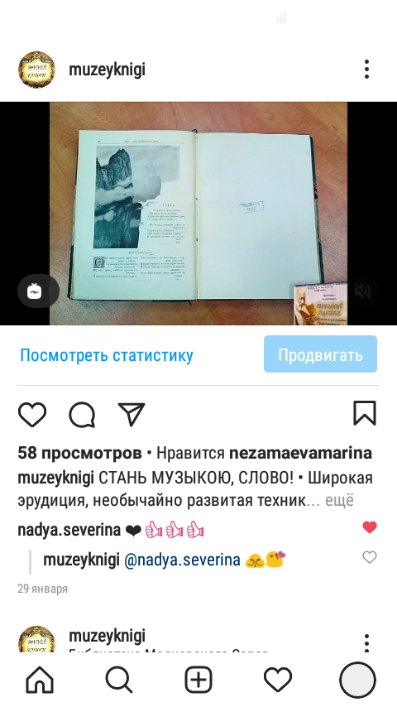
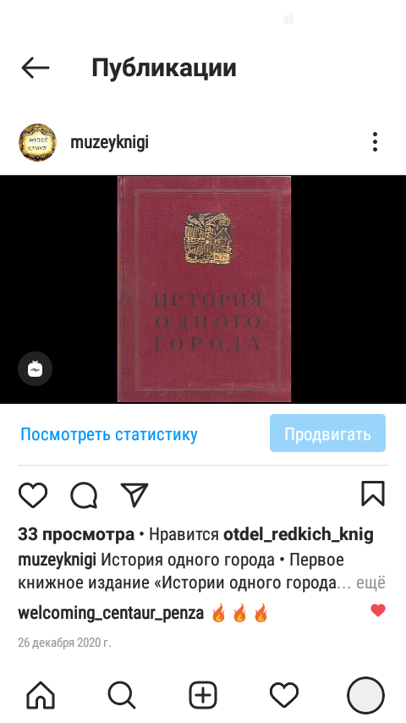
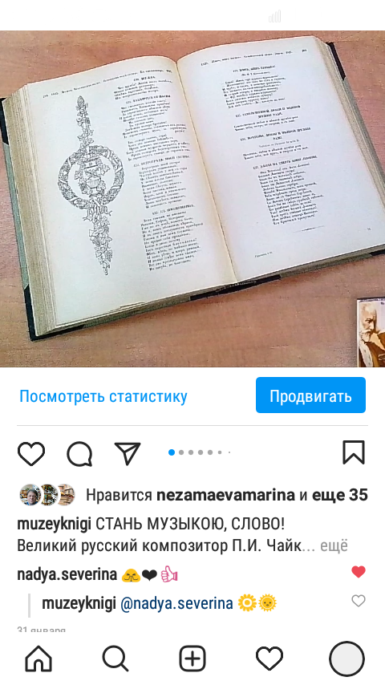
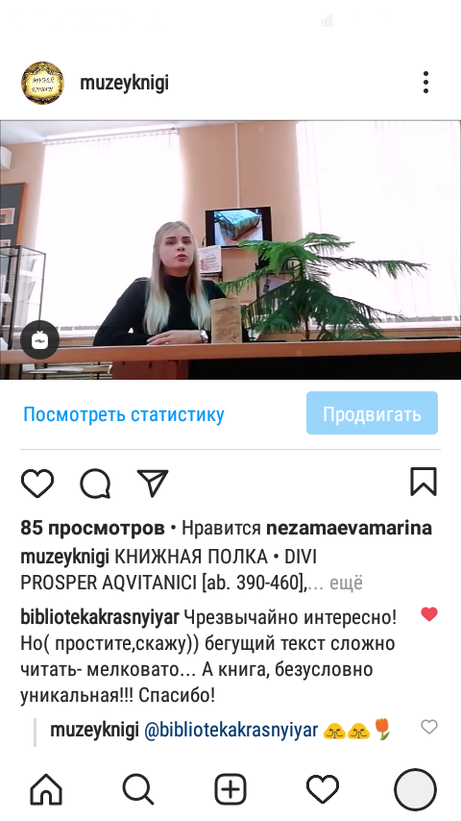
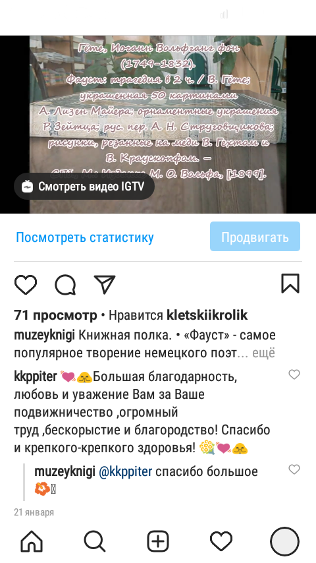
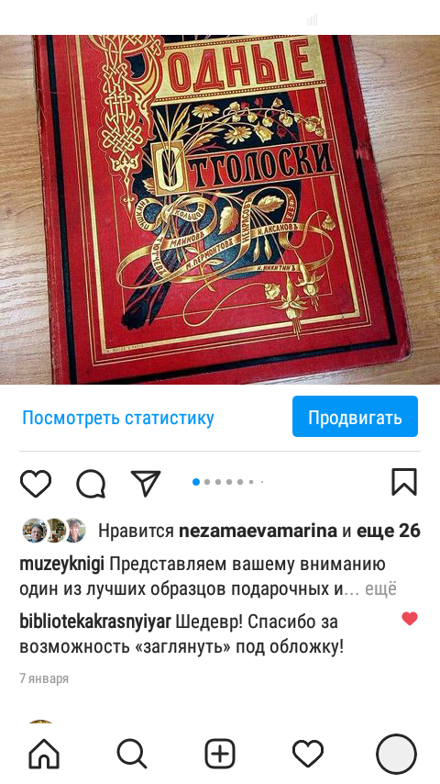

Slide 9
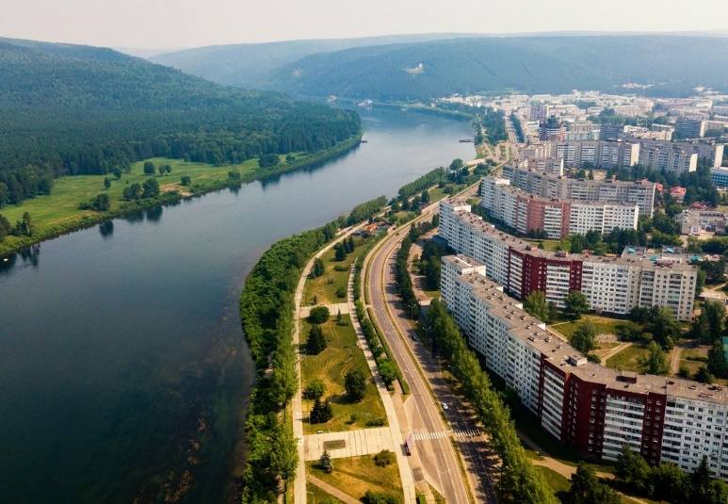
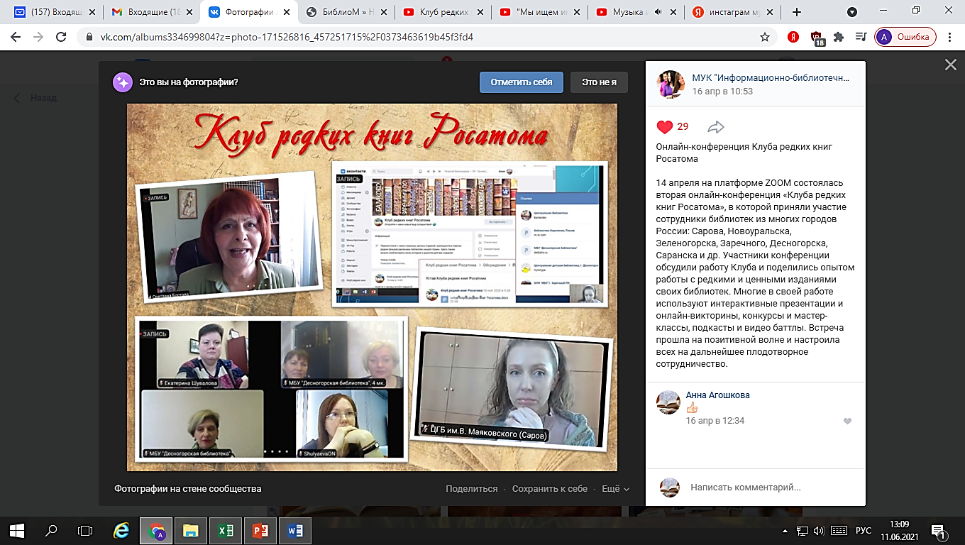
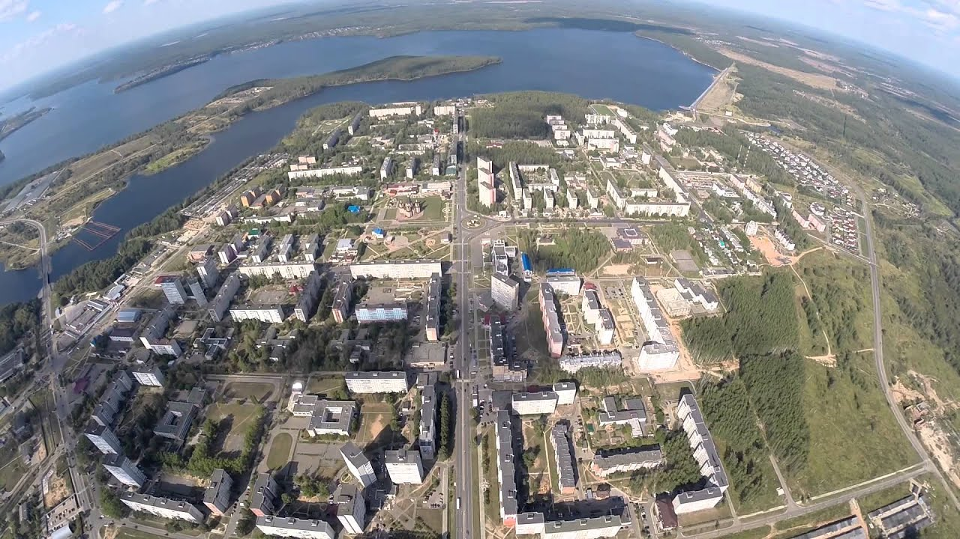
Г. ЗЕЛЕНОГОРСК
Г. ДЕСНОГОРСК
Лидер практики
ДОБРО ПОЖАЛОВАТЬ В НАШУ КОМАНДУ!

Slide 10
8
2 0 2 1
2024
2027
2029
2023
2025
2028
2022
2026
9
10
11
ПРИСОЕДИНЯЙТЕСЬ К НАШЕМУ ДВИЖЕНИЮ!

